Slide 1

App móvil GOLDTRANS
TRANSPORTE ESPECIAL · LA HORMIGA, PUTUMAYO
Avances del proyecto · Octubre 2026
Camilo Gordillo · Andrés Muñoz · Víctor Velásquez · Anthony Viveros
"Nuestra Misión, Tu Destino"
Notes:
Presentación de los avances de la app móvil de GOLDTRANS: qué hace hoy, qué cambió recientemente y qué sigue.

Slide 2
El proyecto en cifras
Una sola app para clientes, asesores y administración, con tres módulos de negocio
5
28
3
sprints Scrum completados
historias de usuario entregadas
módulos: cotizador, Goldtours y licitaciones
4
165
0,6 s
roles con permisos distintos
pruebas automáticas en verde
tarda una cotización (meta: 5 s)
Notes:
Resumen rápido: seis sprints, las 33 historias del backlog, tres módulos y cuatro roles. La calidad se respalda con 165 pruebas automáticas y el cotizador responde muy por debajo de la meta de 5 segundos.

Slide 3
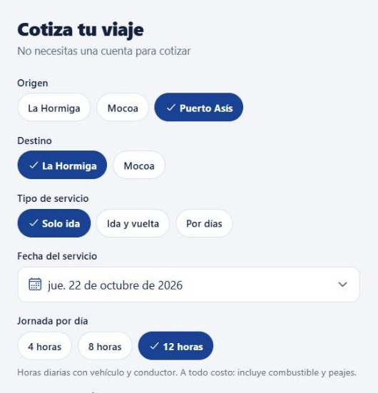





Cotizador instantáneo
Sin registrarse
Cualquier visitante cotiza desde el celular
Vehículo sugerido
Elige el más adecuado según los pasajeros
Precio al instante
Valor y desglose en menos de un segundo
Fácil de compartir
Por WhatsApp, correo o en PDF
Solicitud formal
El asesor la confirma, ajusta o rechaza
Notes:
El cotizador es la puerta de entrada: no exige cuenta, sugiere el vehículo, calcula al instante y se comparte. Si el cliente tiene cuenta, la convierte en solicitud y un asesor la gestiona.

Slide 4




Tarifas como en las cotizaciones reales
Por jornada de 4, 8 o 12 horas
Se cobra por día de servicio, no por kilómetro
EJEMPLO · COTIZACIÓN COOTRANSERP
Camioneta 4x4 doble cabina
Jornada de 12 horas
150 km diarios incluidos
Solo se cobra el kilómetro adicional
$580.000
Precio especial por ruta
Ej.: Mocoa – Valle del Guamuez tiene su propio valor
por día de servicio
A todo costo
Incluye conductor, combustible y peajes
150 km diarios incluidos
$1.500 por km adicional
Notes:
Analizamos cuatro cotizaciones reales de la empresa (COOTRANSERP, FUNDESAC, Progresur y SERVIEVENTOS) y ajustamos el cálculo para que la app cotice igual que el área comercial.

Slide 5
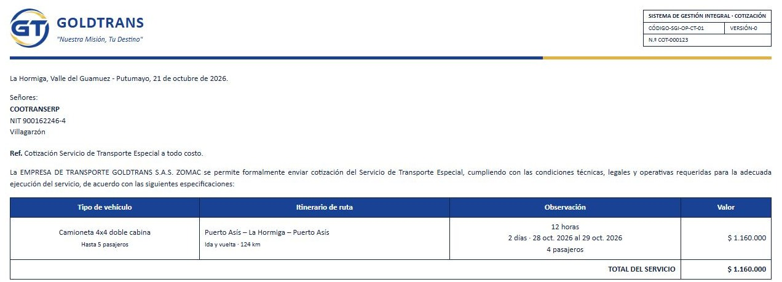



La cotización sale con formato oficial
Logo, fecha y código del SGI
Datos del cliente con su NIT
WhatsApp directo al asesor
Notes:
El PDF reproduce la carta que hoy hace la empresa: encabezado con logo y control documental, destinatario, tabla con el valor, notas de kilometraje y forma de pago, y los datos de contacto.

Slide 6






Goldtours: del catálogo al pago
El cliente reserva un paquete turístico y paga por transferencia sin salir de la app
1
2
3
4
5
6
Catálogo
Ficha
Reserva
Abono
Verificación
Cupos
Filtros por destino, duración y precio
Fotos, itinerario y fechas con cupos
Datos de viajeros y código de reserva
Comprobante en foto o PDF
El asesor aprueba o rechaza
Se liberan solos si no se paga en 48 h
Notes:
Flujo completo de Goldtours. El pago es por transferencia: el cliente sube el comprobante y el asesor lo verifica. Si una prerreserva no se paga en 48 horas, los cupos vuelven a quedar disponibles automáticamente.

Slide 7





Portal de licitaciones y documentos
Repositorio
Alertas
Tablero
Documentos por categoría con historial de versiones
Avisos a 60, 30 y 15 días del vencimiento
Vigente, Por vencer y Vencido de un vistazo
Buscador
Procesos
Paquete
Por nombre, categoría o estado
Lista de requisitos con % de cumplimiento
Descarga en un clic, con aviso de vencidos
Notes:
El portal centraliza la documentación de la empresa para presentarse a licitaciones: nada se vence sin aviso y el paquete de documentos de cada proceso se descarga listo.

Slide 8




Cada usuario ve solo lo suyo
Visitante
Cliente
Asesor
Administrador
Cotiza sin cuenta
Explora Goldtours
Se registra como persona o empresa
Guarda sus cotizaciones
Solicita servicios
Reserva y paga paquetes
Gestiona solicitudes
Verifica abonos
Maneja documentos y licitaciones
Usuarios y flota
Rutas, tarifas y paquetes
Ventas y portal
Notes:
Cuatro roles con pantallas distintas. Los permisos también se aplican en el servidor, así que nadie puede ver ni modificar información que no le corresponde.

Slide 9
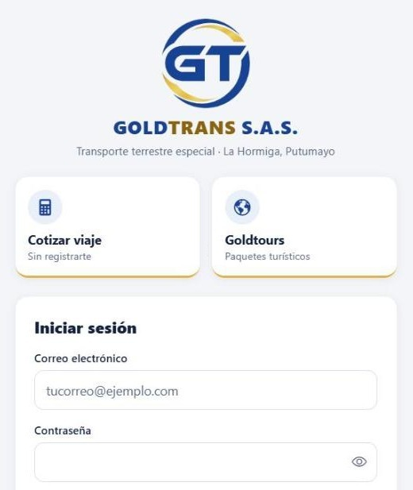




Una app más clara y con nuestra marca
Imagen de marca
Logo de GOLDTRANS y colores azul y dorado
Calendario
Las fechas se eligen, ya no se escriben
Estados con color
Pendiente, confirmado o vencido se ve al instante
Navegación sencilla
Desde cualquier pantalla se vuelve al inicio
Notes:
Rediseño completo: identidad de la empresa, calendario en los 13 campos de fecha, íconos y estados con color, y una navegación en la que nadie se queda sin salida.

Slide 10



Calidad comprobada
165 pruebas automáticas
Cálculo de tarifas, validaciones y reglas de negocio
Seguridad por rol
Pruebas de base de datos para cada tipo de usuario
Revisión continua
Cada cambio se verifica antes de unirse al proyecto
Notes:
Medición en producción: el 95 % de las cotizaciones responde en unos 0,64 segundos, ocho veces por debajo de la meta de 5 segundos.

Slide 11
Próximos pasos
1
Activar las nuevas tarifas
Publicarlas en producción y cargar los valores reales por ruta
2
Probar en celulares reales
Android y iPhone, con usuarios de la empresa
3
Cotizaciones de varias rutas
Varias combinaciones de vehículo y ruta en una sola carta
4
Logo en alta resolución
Para que el ícono de la app se vea nítido
¡Gracias! · "Nuestra Misión, Tu Destino"
Notes:
Cierre: lo que falta para poner las tarifas nuevas en producción y validar la app con usuarios reales. Abrir espacio para preguntas.

